Slide 1

캡스톤 디자인
최종 발표
팀 MSG 김지용, 조민기, 홍준용

Slide 2
CONTENTS
프로젝트 목표
시스템 구성도
주요 기능
요구사항
알고리즘 및 설계 방법
팀원 역할
데모 시연

Slide 3

프로젝트 목표
실시간 멀티플레이 환경에서의 무작위 맵 생성 기반 전략 TPS게임 개발
학기 목표- 싱글 플레이 기반의 게임 시스템 설계

Slide 4
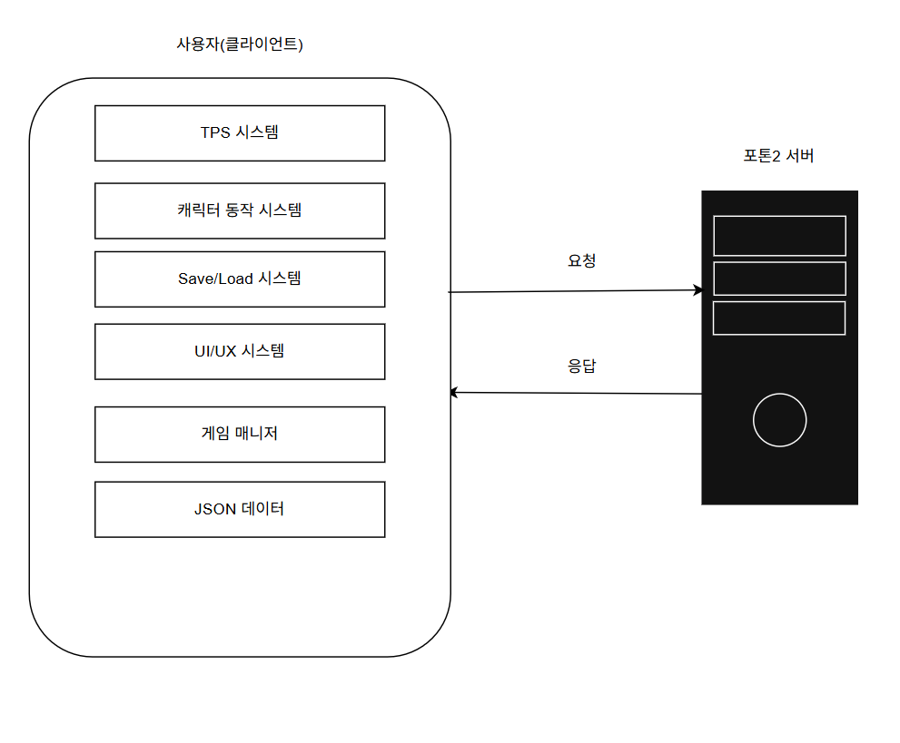
전체 시스템 구성도
TPS 시스템 - 시네머신을 이용한 TPS 구현 및 장애물 투명화 기능
캐릭터 동작 시스템 - Input System을 이용한 캐릭터 움직임 기능
Save/Load 시스템 - 사용자 설정값(키 리바인드 ID 값, 마우스 감도 등)을 Json 파일에 저장 및 불러오기 기능
UI/UX 시스템 - 게임 UI 상호작용 기능
게임 매니저 - 캐릭터 상태 및 게임 흐름 관리 기능
JSON 데이터 - Save/Load 시스템이 사용하는 실질적인 데이터

Slide 5
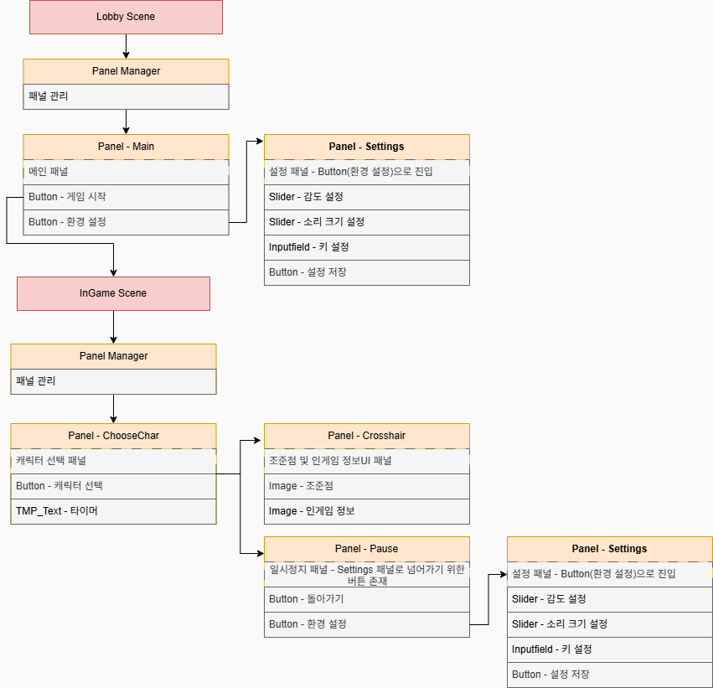
시스템 구성도 -UI 구조도
씬 이동 : 로비 -> 인게임
패널 매니저로 여러 패널 관리
향후 게임 시작 버튼에 포톤 클라우드 연결 기능 추가

Slide 6
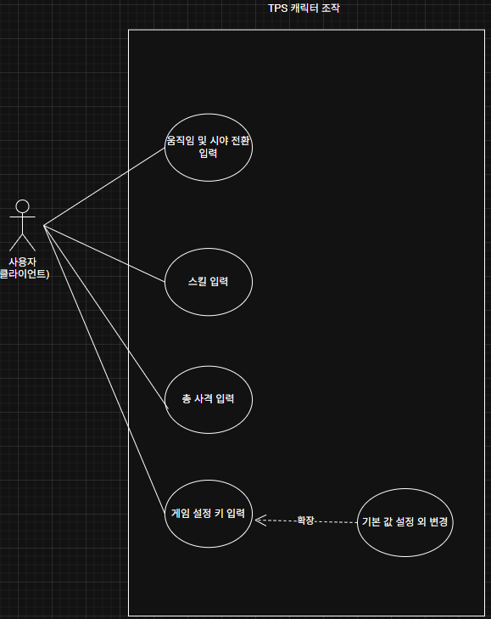
TPS 캐릭터 조작 - 유스케이스
게임 내에서 사용자가 조작할 수 있는 이동 및 시야 전환, 스킬, 사격, 게임 키 설정 등을 유스케이스를 통해 표현

Slide 7
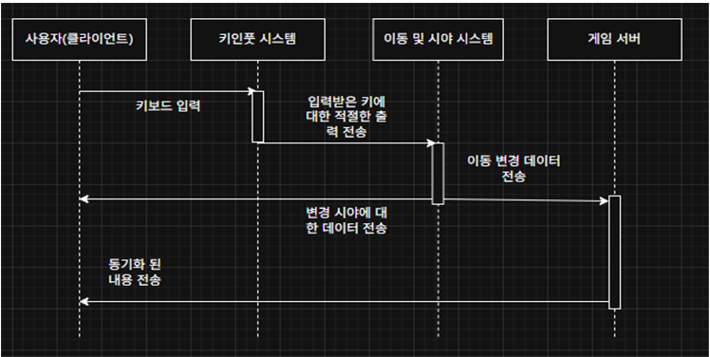
이동 입출력
- 유스케이스에서 캐릭터의 이동 작업을 나타낸 시퀀스 다이어그램
-사용자 -> 서버 -> 사용자 순으로 데이터가 전송되며 동기화
-시야는 공유하지 않기 때문에 동기화 작업을 할 필요가 없음

Slide 8
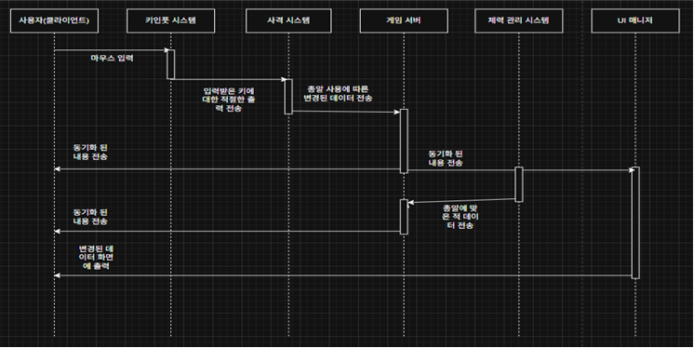
사격 입출력
-유스케이스에서 캐릭터 사격 작업을 나타낸 시퀀스 다이어그램
-사용자 -> 서버 -> 사용자 순으로 데이터가 전송되며 동기화
- 사격은 적을 맞출 경우, 무조건 플레이어의 체력을 닳게하므로, 체력 관리 시스템을 거침

Slide 9
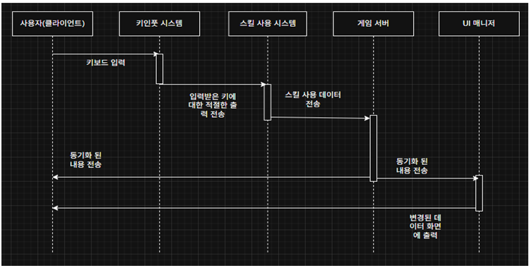
스킬 입출력
-유스케이스에서 캐릭터 스킬 작업을 나타낸 시퀀스 다이어그램
-사용자 -> 서버 -> 사용자 순으로 데이터가 전송되며 동기화
-스킬 사용에 따른 UI의 변경 또한 고려
-스킬은 체력에 관여하지 않을 경우가 있기 때문에 체력 관리 시스템 생략(관여할 경우 사격 입출력과 동일하게 작동)

Slide 10
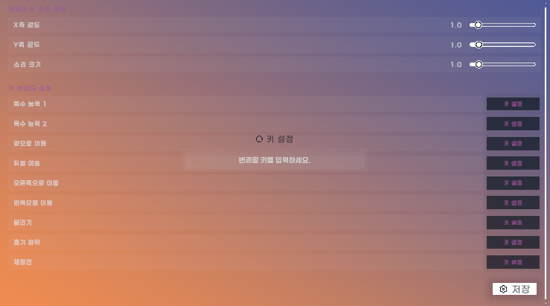
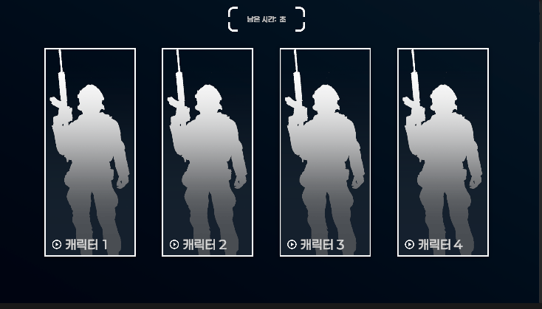
주요 기능
Json 파일에 InputAction의 ID 값, 마우스 감도, 소리 볼륨 값 저장 ->
불러오기 기능 씬 전환 시 캐릭터 선택 스크립트 실행.
각 버튼에 캐릭터 프리팹 할당
기본 UI/UX 구현
캐릭터 구현

Slide 11
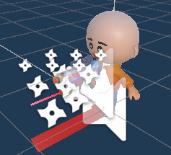
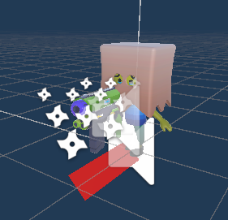
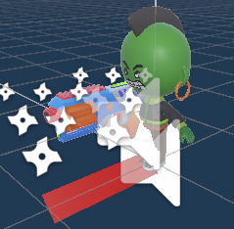
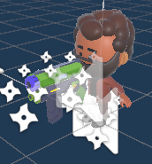
주요 기능
-AR 총기
-스킬
1. 세열 수류탄
2. 신체 강화
-SMG 총기
-스킬
1. 연막탄
2. 발소리 감소
기본 UI/UX 구현
캐릭터 구현
공통 구현 사항
총기 및 사격 기능
체력 및 사망 기능
이동 기능
-SG 총기
-스킬
1. 섬광탄
2. 엄폐물 생성
-SMG 총기
-스킬
1. 회복
2. 적 위치 확인

Slide 12
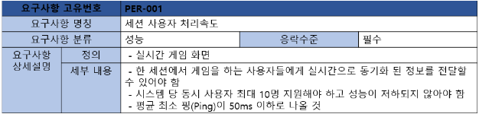
성능 요구사항
------------성능 요구사항------------ 멀티 플레이 환경 - 캡스톤디자인2 때 구현할 예정으로 세션 사용자 처리 속도 요구사항 확인 불가

Slide 13
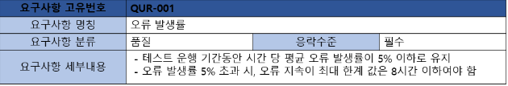
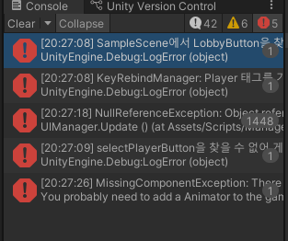
품질 요구사항
------------품질 요구사항------------
컴포넌트 연결, 데이터 로드 등 코드 취약점에 직접 오류 검출용 로그 생성 코드를 작성하여 콘솔창에서 오류 발생률 체크
-> 캐릭터 선택 전, 캐릭터 프리팹이 만들어지지 않아 오류 발생. 이는 캐릭터 생성 후 발생하지 않음. 그 외 오류가 검출되지 않음
60분당 평균 100초가량 오류 발생 -> 오류 발생률: 0.03%

Slide 14
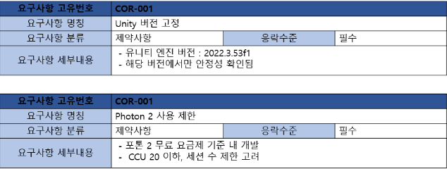
제약 요구사항
------------제약 요구사항------------ 유니티 엔진 버전 - 2022.3.53f1 버전으로 개발 중
포톤2 무료 플랜- 20명까지 서버 참여 가능. 게임 참여 인원 4인 고려로 문제 X

Slide 15
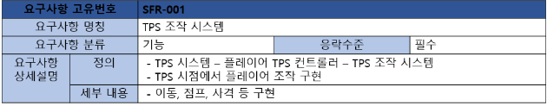
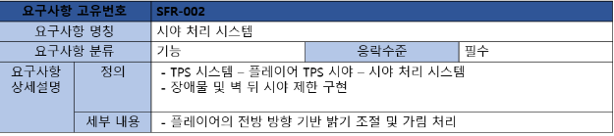
알고리즘 및 설계 방법 -수정필요
캐릭터 스킬은 Skill.cs 스크립트는 스킬의 종류가 많기 때문에 ’팩토리 메서드 패턴‘을 참고함. 생성자와 스킬들의 기본이 되는 Count, CoolDown 등의 중복 요소가 Skill.cs에 포함, 유니티 씬 내에서 각 스킬들을 컴포넌트로써 각 인스턴스를 생성.
간단한 조작으로 스킬을 쉽게 사용할 수 있도록 하였고, 각 스킬들의 결합도는 낮으며, 응집도는 높이도록 만듦
-> 수용성, 의존성을 포함한 좋은 소프트웨어 조건들 고려.
유니티 자체 패키지인 시네머신을 이용하여 TPS 시야 구현. Input System에서 받은 마우스 Y축 변화량에 따라 메인 카메라에 연결된 시네머신 카메라의 Y 값 변경.
지붕 투명화 구현 - 플레이어 기준 위쪽 방향으로 RayCast를 쏘아 Roof 장애물일 시 투명화
장애물 반투명화 구현 - 카메라에서 플레이어 방향 쪽으로 RayCast를 쏘아 일반 장애물 일 시 반투명화

Slide 16


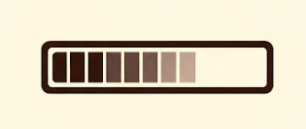
팀원 역할
김지용
조민기
홍준용
카메라 컨트롤, 플레이어 움직임, 로비 및 기타 UI 구현
총기,플레이어 스킬, 체력 시스템 등 구현, Git 관리
플레이어 애니메이션 구현 및 동기화, 맵 디자인

Slide 17

데모 시연

Slide 18
데모 시연

Slide 19
데모 시연

Slide 20

THANK YOU
감사합니다

